Slide 1
Welkom bij {clubnaam}
{voeg logo van de club toe}
Leuk dat je er bent!

Slide 2
Wat gaan we doen?
De accommodatie in vogelvlucht
Huisregels
Vertrouwenscontactpersoon
{Clubnaam} in het kort
Wat is atletiek?
Website en app
Wat kunnen ouders doen?
Rondje om de baan

Slide 3
De accommodatie in vogelvlucht
Voeg een foto van jullie accommodatie toe
Licht toe hoe jullie accommodatie in elkaar zit.
Vergeet belangrijke onderdelen niet, zoals:
- Toiletten
- Kleedkamers
- Openingstijden van de kantine
Mochten er vanuit het veiligheidsperspectief noemenswaardigheden zijn, zoals donkere hoekjes, benoem ze dan ook!

Slide 4
Huisregels
Voeg hier in wat op jullie club van toepassing is. De punten hieronder zijn voorbeelden.
Tip: Voeg links toe naar waar je bepaalde zaken terug kan vinden of plaats uitgebreidere teksten aan het einde van de presentatie zodat je ze na afloop alsnog kan delen.
Huisregels
Houd je aan de gedragscodes
Baanreglement
Rookbeleid

Slide 5

Vertrouwenscontactpersoon
{Naam}
{Contactgegevens}
Heeft jouw club nog geen posters zoals hiernaast? Deze kun je aanvragen via veiligsporten@atletiekunie.nl

Slide 6
{Clubnaam} in het kort
Vertel hier wat je wil over jouw club, zoals het aanbod, het aantal leden, bijzondere weetjes, etc.
Tip: Stel jezelf de vraag, wat is goed voor ouders om te weten?

Slide 7
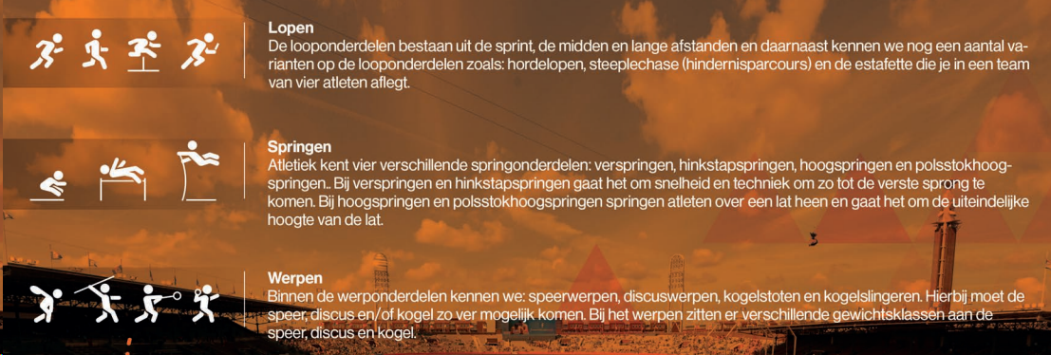
Wat is atletiek?
Atletiek is best een ingewikkelde sport. Binnen de atletiek kennen we drie hoofdonderdelen; lopen, springen en werpen. Hieronder vallen een heleboel andere onderdelen, ook wel disciplines:

Slide 8
Wat is atletiek?
Atletiek is zowel een individuele als een teamsport
Atletiekbaan:
  400m rondbaan
  Technische onderdelen op het middenterrein (soms ook rondom de baan)
  Looprichting linksom
Welke wedstrijden hebben we?
  ..

Slide 9
Website en app
Veel clubs werken met een eigen omgeving online of via een app waar leden en vrijwilligers kunnen inloggen. Vertel hier meer over, zodat ouders weten welke informatie ze waar kunnen vinden. En ook waar ze hun kind eventueel kunnen opgeven voor wedstrijden en andere activiteiten.

Slide 10
Wat kunnen ouders doen?
De vereniging heeft vrijwilligers nodig!
  Trainers, bestuur, wedstrijdorganisatie, begeleiders, bar, materiaal, etc.
Hulp bij wedstrijden
Jurycursus: Jurylid Algemeen
  Heeft jouw club een vragenlijst zodat mensen kunnen aangeven waar hun interesse ligt bij het invullen van vrijwilligerswerkzaamheden? Deel deze dan ook meteen tijdens de presentatie!

Slide 11
Vragen?
Heb je na vanavond nog vragen? Stel ze gerust!
  Vul hier de contactgegevens in van de persoon die ouders kunnen raadplegen

Slide 12
Rondje om de baan
Voeg een foto van jullie accommodatie toe
Bedankt voor jullie aanwezigheid!

